Slide 1
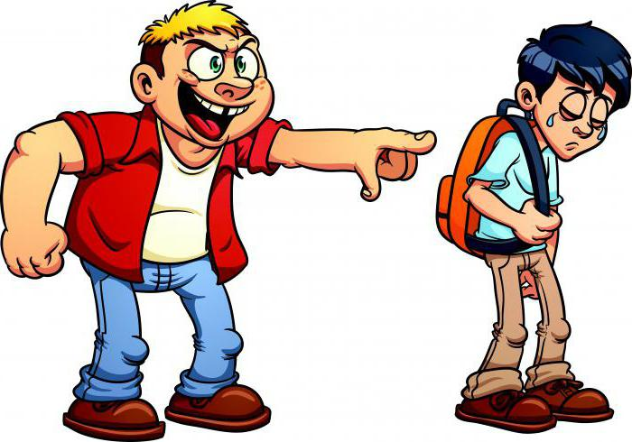
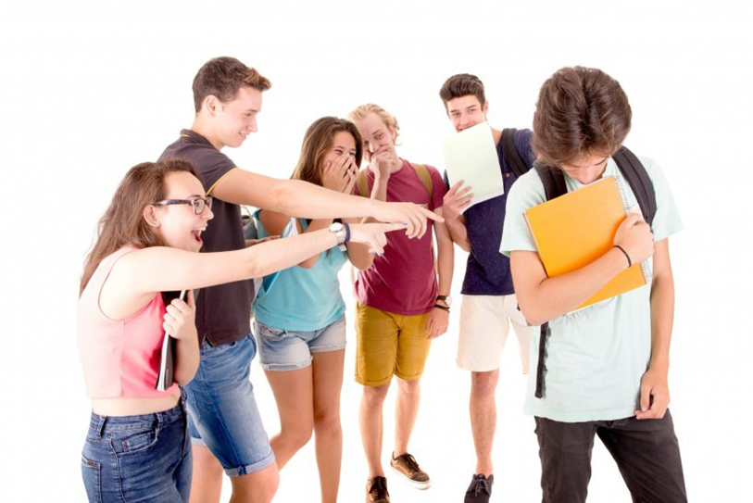
«Относись к людям так, как хочешь, чтобы относились к тебе». Конфуций.
«БУЛЛИНГ или ТРАВЛЯ»
Ответственность несовершеннолетних
Подготовил: социальный педагог Свердлик А.В.

Slide 2
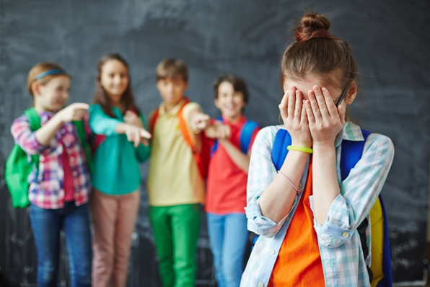
Буллинг (от глагола bully - запугивание)- это регулярный (физический и/или психологический террор в отношении человека.
Буллинг - это форма жестокого обращения, когда физически или психически сильный индивид или группа причиняет физическую или психологическую боль более слабому в данной ситуации человеку.

Slide 3
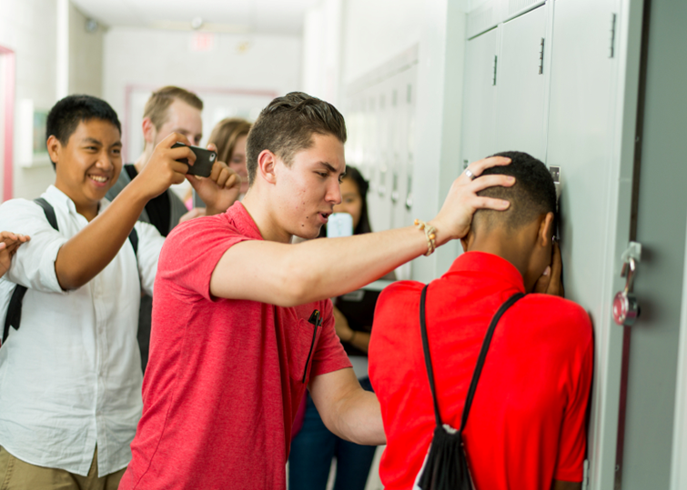
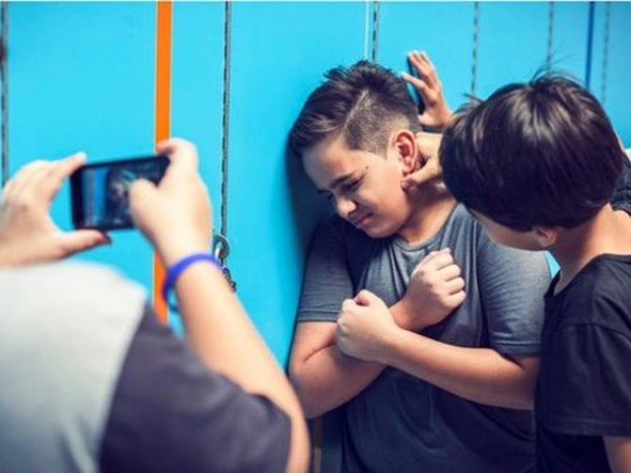
Термин «буллинг» в переводе с английского означает хулиганство. Буллинг – это многократное негативное психологическое давление на человека. Это происходит не только в школах, но и на работе. В результате человек, на которого направлено негативное воздействие, начинает испытывать постоянный стресс. И как результат – вынужден менять место учебы или работы. Школьный буллинг отличается своей жестокостью, непримиримостью.
Notes:
3

Slide 4
Школьный буллинг – это что?
Практически в каждом классе есть ученики, которые становятся объектами насмешек и открытых издевательств. Школьная травля является чем- то уходящим- приходящим: боль и унижения часто продолжаются по несколько лет, а то и до окончание школы. В группе риска может оказаться практический любой.

Slide 5
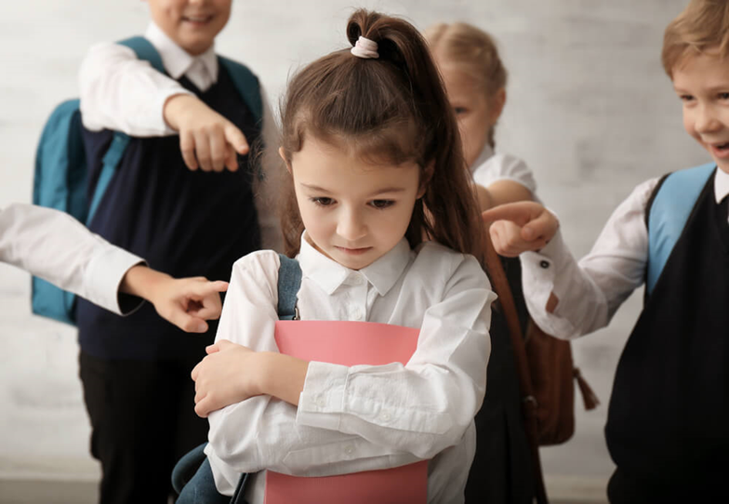
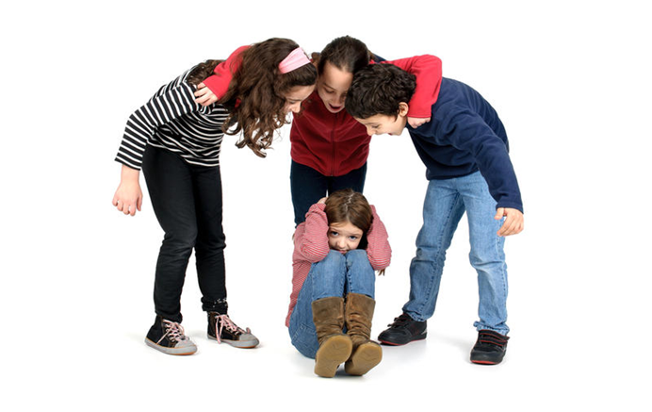
Основные причины буллинга в школе
Семья и окружение. Пример поведения школьники берут от своих родителей и общества. Бесконечные бандитские сериалы по телевидению, дворовая этика, неуважительное отношение к слабым и больным со стороны взрослых учат детей определенным способам поведения. Важную роль в формировании личности играют и компьютерные игры, в которых ребенок может безнаказанно убивать и бить.

Slide 6
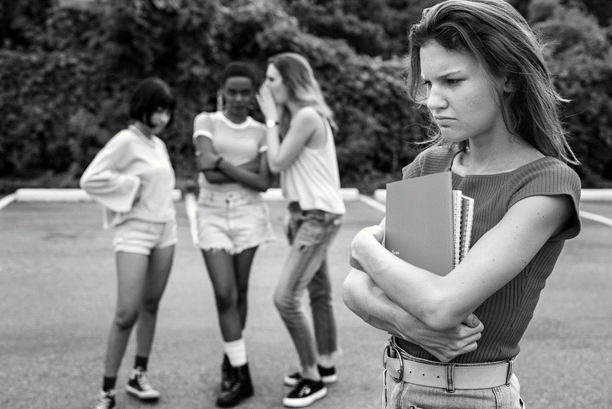
данные статистики:
По статистике 45% школьников становятся объектами травли или, так называемого, буллинга, а 20% принимают непосредственное участие в деструктивных действиях.
10% детей регулярно, то есть раз в неделю и чаще, и 55% эпизодически подвергаются разным видам жестокого обращения со стороны одноклассников
26% родителей считают, что их дети являются жертвами такого насилия

Slide 7
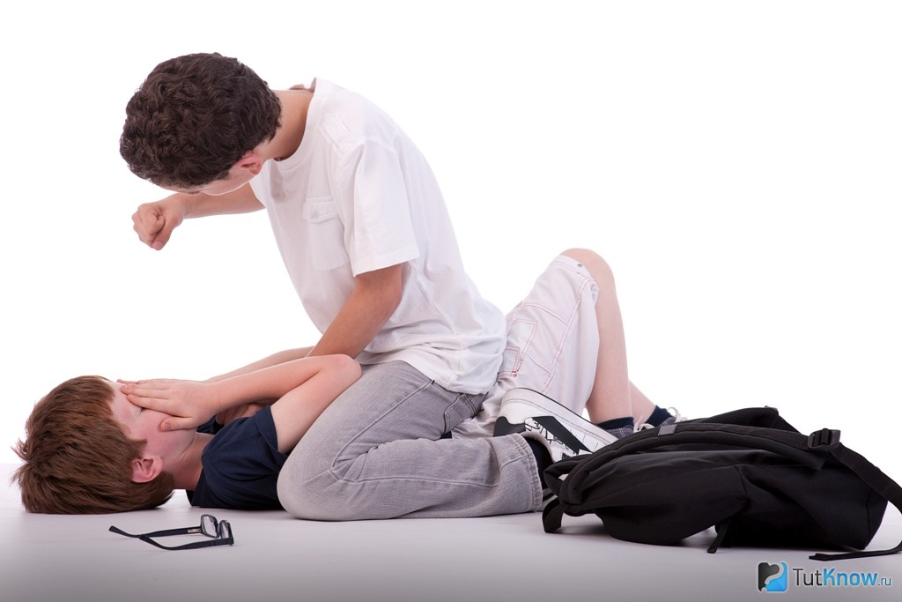
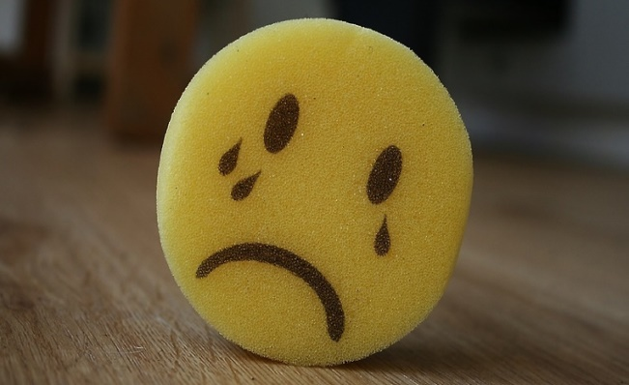
Типы буллинга: 1. Физическая агрессия 2. Словестный буллинг 3. Запугивание 4. Изоляция 5. Вымогательство 6. Повреждение имущества
Notes:
7

Slide 8
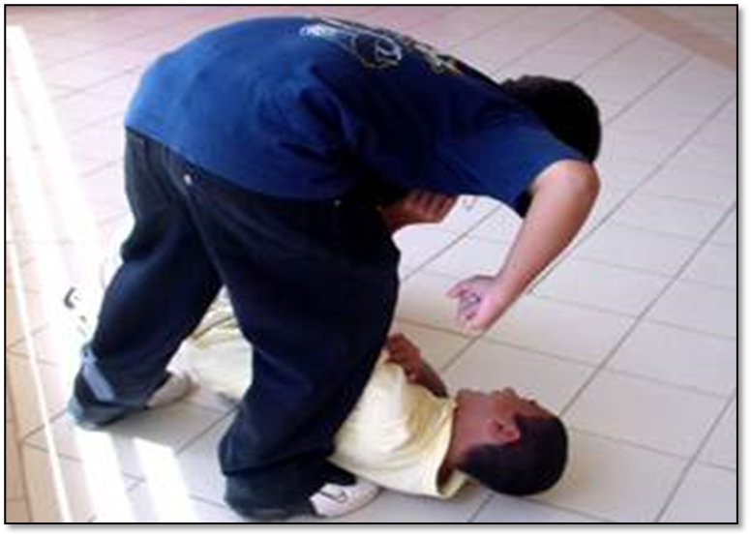
Физическая агрессия
Проявления:
толкание
пинки и удары
жесткое физическое насилие
Особенности:
чаще среди мальчиков, чем среди девочек
Особенности:

Slide 9
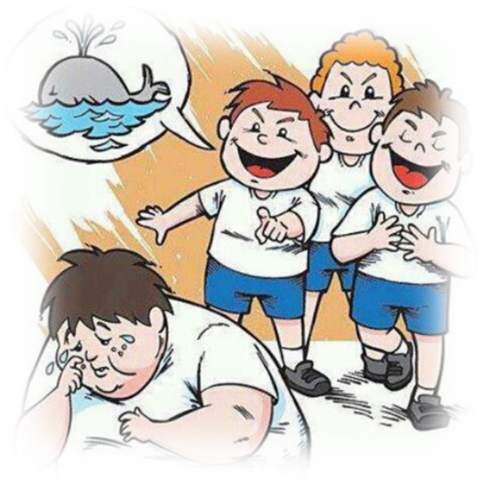
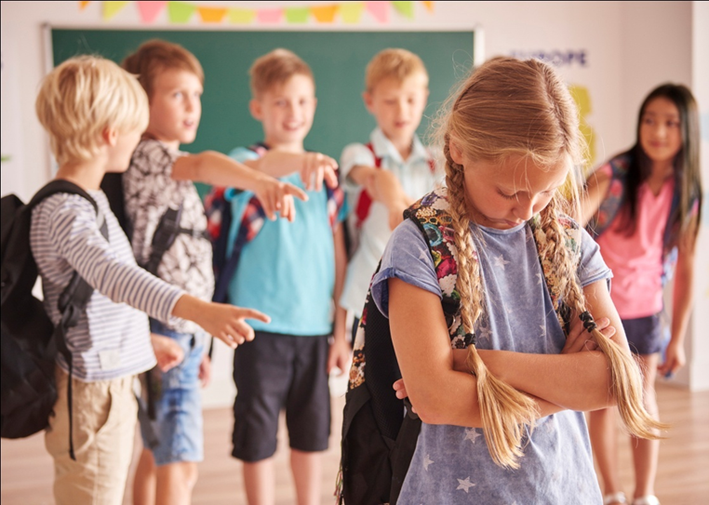
Словесный буллинг
Проявления:
обидное имя
насмешки
бесконечные замечания и оценки
высмеивание, унижения в присутствии других детей
намеки по поводу предполагаемой половой ориентации
Особенности:
направлен на жертвы, имеющие заметные отличия:
в физической внешности
акценте или особенностях голоса
высокую или низкую успеваемость
использование анонимных телефонных звонков

Slide 10
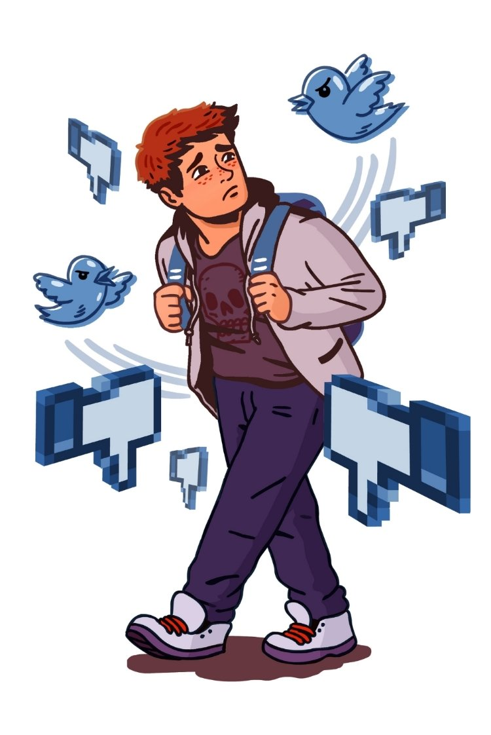
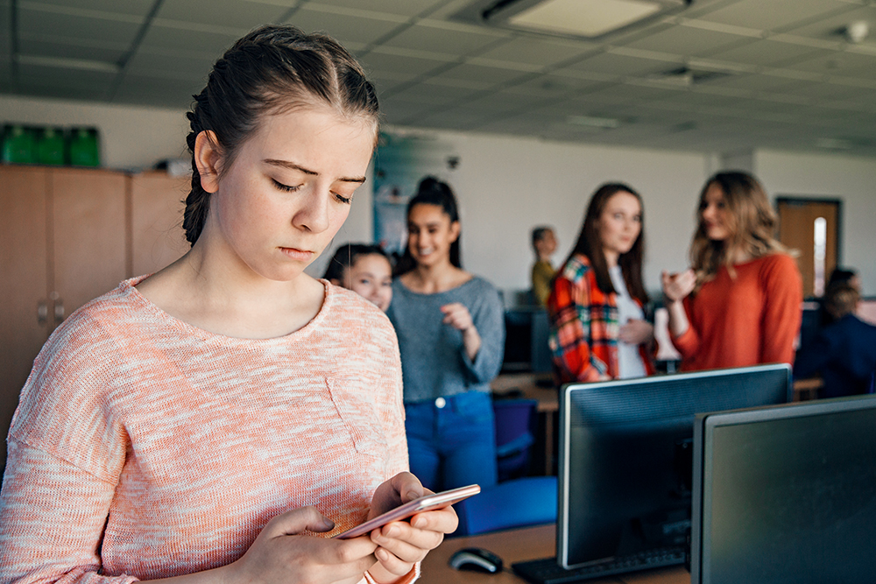
Кибербуллинг
Проявления
оскорбления
съемка и выкладывание неприглядного видео в общий доступ
Особенности:
травля при помощи социальных сетей, разно-образных мессенджеров

Slide 11
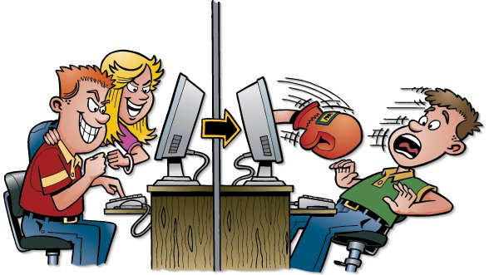
Кибербуллинг
Если вас травят в сети:
Не отвечайте на травлю в онлайн-пространстве. Если вас пытаются оскорблять смс-сообщениями, через Вконтакт, Фэйсбук и другие социальные сети, через электронную почту, не отвечайте. Особенно если послания анонимные.

Slide 12
Запугивание
Использование агрессивного языка тела и интонации голоса.
Цель- заставить жертву делать то, что нужно буллеру, подорвать уверенность жертвы в своих силах.

Slide 13
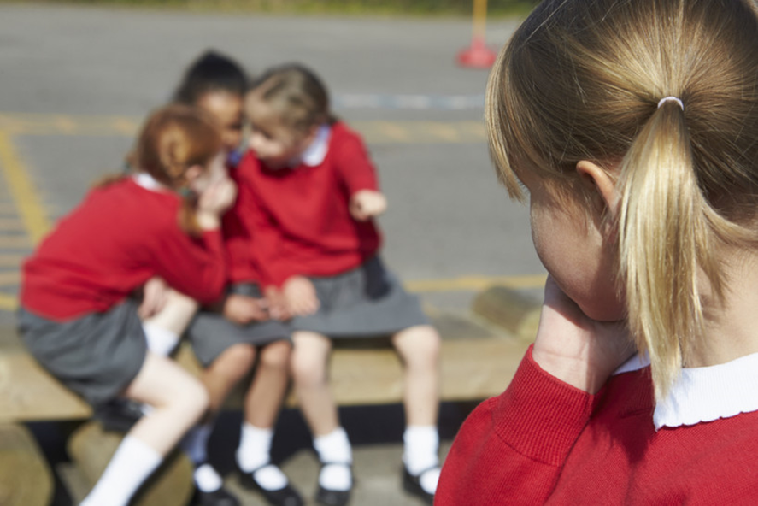
Изоляция
Намеренная изоляция, игнорирование частью класса или всем классом жертвы.
Способы- распространение записок, нашёптывание оскорблений, которые могут быть услышаны жертвой; унизительные надписи на доске или в общественных местах.

Slide 14
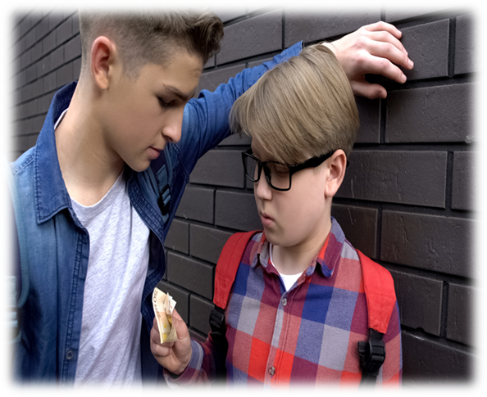
Вымогательства
Требование денег , вещей и т.д.
Угрозы в случае отказа немедленного удовлетворения этих требований.
Цель - исключительно для возложения вины на жертву.
Результат – буллер может повредить, украсть или спрятать личные вещи жертвы.

Slide 15
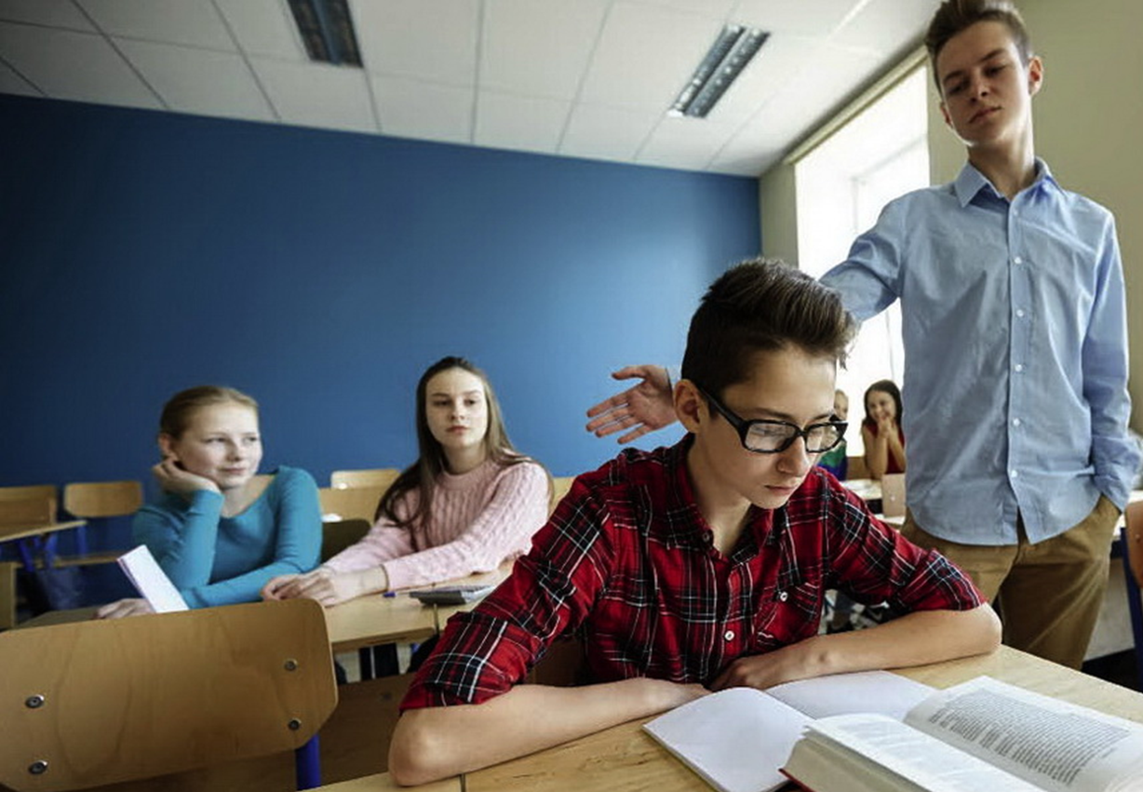
Участники буллинга
Принимают активное участие в буллинге всегда три группы детей:
Наблюдатели
Агрессор
Жертва

Slide 16
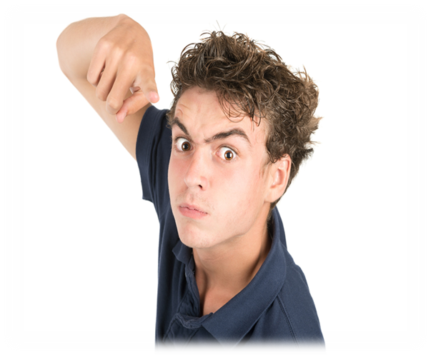
Агрессор буллинга в школе, характеристика буллера:
* С низкой самооценкой, которую он стремится поднять за счёт унижения других
* Агрессивный, жестокий, склонный к доминированию и манипулированию
* Чаще с проблемами в семейных и детско-родительских отношениях.

Slide 17
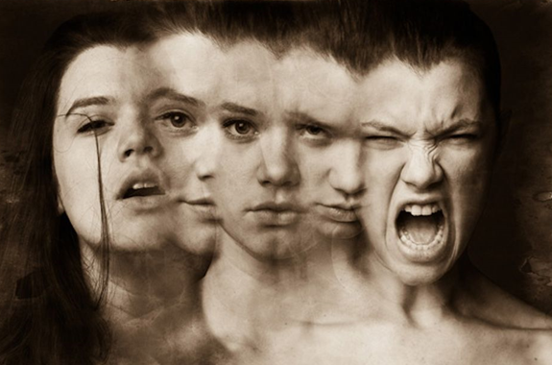
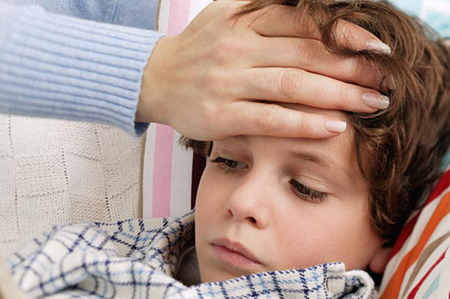
Последствия буллинга
Расстройства психики. Даже единичный случай буллинга оставляет глубокий эмоциональный шрам
Сложности во взаимоотношениях. В большинстве своем остаются одинокими на всю жизнь. Больше общаются в социальных сетях, чем в реальном мире.
Болезни. Близким результатом буллинга очень часто бывают физические недомогания. Возможны расстройства сна и перерастание травмы в психосоматику.

Slide 18
Вы должны знать: травля – это плохо! Люди могут быть очень разными они могут нравиться друг другу больше или меньше, но это не повод травить и грызть друг друга, как пауки в банке. Люди на то и люди, разумные существа, что они способны научиться быть вместе и работать вместе без того, чтобы . Даже если они очень-очень разные и кто-то кому-то кажется совсем неправильным. Но никогда, никому не позволено травить другого за то, что он отличается чем-то от вас. Никакие «да мы просто пошутили», или «мы так играем», или «мы его просто дразним».

Slide 19
Жертвой травли может стать кто угодно, независимо от внешнего вида и особенностей личности. "Козлом отпущения" может стать каждый. Это иллюзия, что для этого надо быть каким-то особо ненормальным. Да, иногда и так бывает. А иногда и вовсе наоборот. И вообще как угодно. Очки (веснушки), толщина (худоба), национальность, бедная одежда - все подойдет. Правда, есть некоторые особенности, которые могут привести к тому, что ты станешь жертвой: обидчивость, замкнутость, отклонения в здоровье, низкая самооценка…
Notes:
19

Slide 20
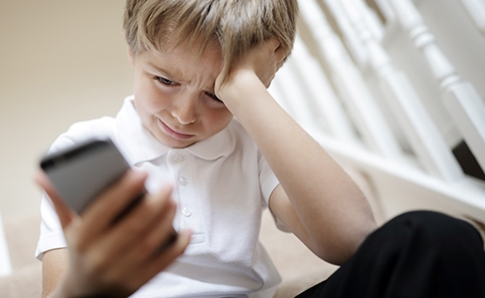
Что делать, если вас травят?
Просить помощи. Обязательно расскажите взрослому- родителям, педагогу, другу.
Обязательно найдётся тот, кто сильнее ваших обидчиков и сможет вас защитить.
Если вы столкнулись с кибербуллингом, обязательно сохраняйте переписки, видео, голосовые сообщения, чтобы в дальнейшем использовать их как доказательства.
Notes:
20

Slide 21
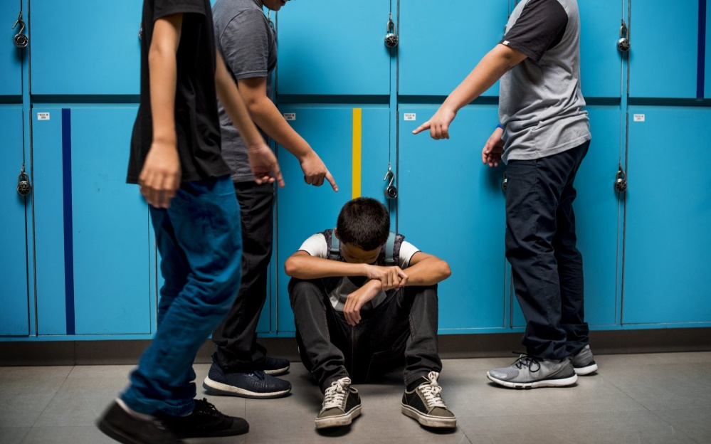
это должен знать каждый:
В сложной ситуации необходимо обратиться:
к родителям
к психологу и социальному педагогу
По телефону доверия
8-800-2000-12

Slide 22
Условие
Если вы обнаружили, что кого-то травят, первое условие – НЕРАВНОДУШИЕ.
Не поддразнивайте человека, если вы не знаете его достаточно хорошо и не уверены в его чувстве юмора
Не распространяйте сплетни и слухи о других
Не игнорируйте человека, особенно если его травят
Не распространяйте в интернете информацию о человеке без его согласия
В ситуации травли:
Если ваши друзья, начинают сплетничать, дайте понять, что вы осуждаете это
Если в вашем коллективе кого-то травят, не молчите. Скажите о недопустимости таких действий
Если вы видите, как кого-то травят, и боитесь за этого человека, сообщите классному руководителю или школьному психологу
Notes:
22

Slide 23
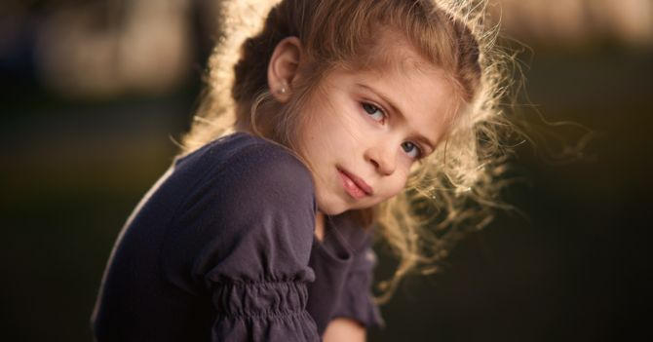
Это должен знать каждый:
•Применение физического насилия над детьми также уголовно наказуемо, как и над взрослыми;
•Оскорбления несовершеннолетнего ребенка другим несовершеннолетним влечет наказания по статье 5.61 Административного кодекса РФ, которая предусматривает штраф в размере от 3000 до 5000 рублей;
•Уголовная ответственность наступает с 14 лет

Slide 24
Юридическая ответственность детей за участии в буллинге
Воз раст | Вид ответст-венности | Правовая норма | Санкции
До 14 лет | Административ-ная: ответственность несут родители и государственные учреждения, где находится ребенок | Ст. 5.35 КоАП РФ Неисполнение роди-телями или иными за-конными представи-телями обязанностей по содержанию и вос-питанию несовер-шеннолетних Ст.5.61. КоАП РФ Оскорбление несо-вершеннолетнего ребенка другим несо-вершеннолетним | Предупреждение или наложение административно-го штрафа в размере от 100 до 500 рублей Штраф от 3000 до 5000 рублей

Slide 25
Возраст | Вид ответст-венности | Правовая норма | Санкции
14 лет | Личная уголовная ответствен-ность | Ст.111. Умышленное при-чинение тяжкого вреда здоровью (включая психи-ческое расстройство) Ст.112. Умышленное при-чинение вреда здоровью средней тяжести. Ст. 158. Кража Ст. 163. Вымогательство Ст.167 ч.2. Умышленное уничтожение или повреж-дение имущества при отягощающих обстоя-тельствах | Ст.111-112. ограни-чение свободы до 3 лет Ст.158. Штраф до 80 тыс. руб., либо ограничение свободы до 2 лет Ст. 163. ограниче-ние свободы до 4 лет

Slide 26
Возраст | Вид ответст-венности | Правовая норма | Санкции
16лет | Личная уголовная ответствен-ность в полной мере | Ст.110. Доведение до самоубийства или покушения на самоубийство путем угроз, жестокого обращения или систематического унижения человеческого достоинства по-терпевшего. Ст.282. Возбуждение ненависти либо вражды, а равно унижения человеческого достоинства. Ст. 116. Побои Ст. 128.1 Клевета | Ст.110 лишение свободы от 8 до 15 лет Ст.282. штраф от 300 до 600 тыс. рублей… Ст.116. лишение свободы до 2 лет… Ст.128.1. штраф до 500 тысяч рублей

Slide 27
Те, кому ты важен, всегда будут на твоей стороне.

Slide 29
Источники:
https://news.rambler.ru/sociology/43085636-statistika-dnya-52-podrostkov-stalkivayutsya-s-travley-v-shkolah/
http://www.consultant.ru/document/cons_doc_LAW_34661/8c909d7721021e06a0cd78ded36d20014e532670/
http://www.consultant.ru/document/cons_doc_law_10699/
https://rebenok.by/articles/stature/psycho/26316-travlya-v-shkole.html
https://manshuq.com/life-bullying-stories-04-2019

Slide 30
СПАСИБО ЗА ВНИМАНИЕ!

